Slide 1
近世代数
计算机科学与技术学院
唐琳琳

Slide 2

单选题
1分
《近世代数》的研究对象是：（）
A
集合
B
映射
C
代数运算
D
代数系统
提交

Slide 3
内容
1. 集合
2. 映射与变换
3. 代数运算
4. 运算律
5. 同态与同构
6. 等价关系与集合的分类

Slide 4
代数运算
定义
集合 上的一个法则 , 如果对于集合上的每一组有序对 ，总存在唯一的 ，使得 。
那么，这样一个法则 就被成为集合 上的代数运算。

Slide 5
代数运算
练习：
1. “+”, “-”, “×” 是 上的代数运算吗？
2. “-” 是否是自然数集 上的代数运算?
3. “ ” 是否是有理数集 上的代数运算?
4. 是否是整数集 的代数运算?
5. , 是否是 上的代数运算 ?
6. 是否是集合 上的代数运算?

Slide 6
代数运算
T(M)
记 为集合 上所有变换构成的集合,那么法则 “变换乘法或者说是变换合成” 将会是这个集合上的一个代数运算。
证明：
，

Slide 7
代数运算
恒等变换
, for
S(M)
是一个双射变换
“变换乘法” 也是这个集合S(M)上的一个 代数运算

Slide 8
代数运算
例子
1.集合 的 双射变换集

Slide 9
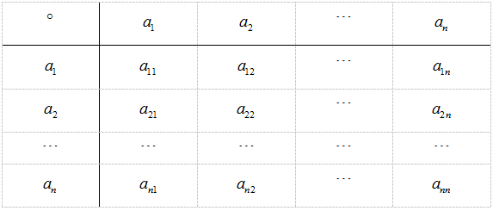
代数运算
“乘法表”——有限集上的代数运算的设计

Slide 10
单选题
1分
有限集M，若 则M上的代数运算有多少个？
A
B
C
D
提交

Slide 11
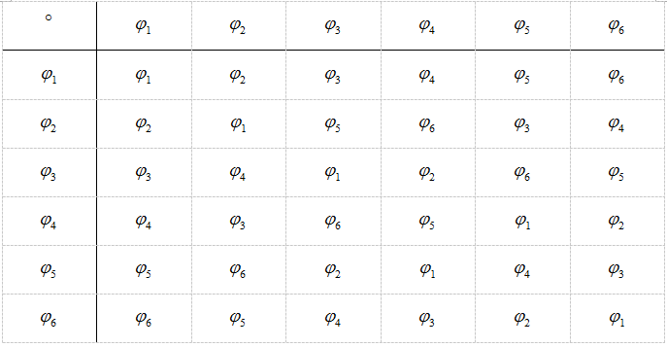
代数运算
“3元置换集S(M)的乘法表”

Slide 12
代数运算
练习
1. 判断 , , 是否是 上的代数运算？
2. 设计出集合 上的两种不同的代数运算，共有几个？
3. 和 是集合 上的两个代数运算, 如果
, 那么他们为 上的不同代数运算。
如果 ，则 上的代数运算有多少个？
4. 给出集合 上的两个不同与矩阵基本运算的代数运算。
(1) (2)

Slide 13
代数运算
练习
5.
6. 给出自然数集 上的两个不同的双射变换 ,
s.t.

Slide 14
运算律
结合律
集合M 上的代数运算 , 对集合上任意三个元素 , 都有以下等式成立：
那么, 我们称此代数运算 满足结合律。
是不是所有的代数运算都满足结合律??

Slide 15
单选题
1分
是不是所有的代数运算都满足结合律??
A
是
B
否
提交

Slide 16
运算律
例子
1. 自然数集N 上的代数运算 , 是否满足结合律??

Slide 17
运算律
例子
2. 变换乘法 满足结合律
，

Slide 18
运算律
结合律的意义
集合 M上的代数运算 , 那么对于
当 满足结合律的时候, 上面的几个式子是相等的。

Slide 19
运算律
定理1
集合M, 如果其上的代数运算 满足结合律，则对M上任意 个元素只要顺序一定，无论如何加括号，其结果都一样。
数学归纳法

Slide 20
运算律
交换律
集合M上的代数运算 , 如果对于 ,都有
那么, 就称这个代数运算满足交换律。
是否每一个代数运算都会满足交换律呢??

Slide 21
运算律
意义和定理2
集合M上的代数运算 ，若它既满足结合律又满足交换律，那么任意的n个集合中的元素任意的结合（加括号）和交换位置的前后顺序，其所得的结果都一样。
，
n ?
Let , then
数学归纳法

Slide 22
运算律
分配律
集合M上两个代数运算 和 , 如果对 , 总有
那么, 我们称代数运算 关于代数运算 分别满足左分配律和右分配律。

Slide 23
运算律
定理3
集合M上的两个代数运算 和 , 若 满足结合律 ， 关于 满足分配律。那么, 对 和 ， 那么就有下式成立：
数学归纳法

Slide 24
运算律
练习
1.M=R其上代数运算 , 是否满足结合律和交换律？
结合律 No
交换律 No

Slide 25
运算律
练习
2.给出集合 上既满足结合律又满足交换律的一个代数运算；再给出其上满足交换律但不满足结合律的一个代数运算。
(1) 交换律 结合律
(2) 交换律 结合律

Slide 26
运算律
练习
3.若 表示求取首席数为1的最大公因式，其中 是数域F上的多项式；问代数运算 是否满足结合律？是否满足交换律？
交换律
结合律
由最大公因式的定义和性质不难得到

Slide 27
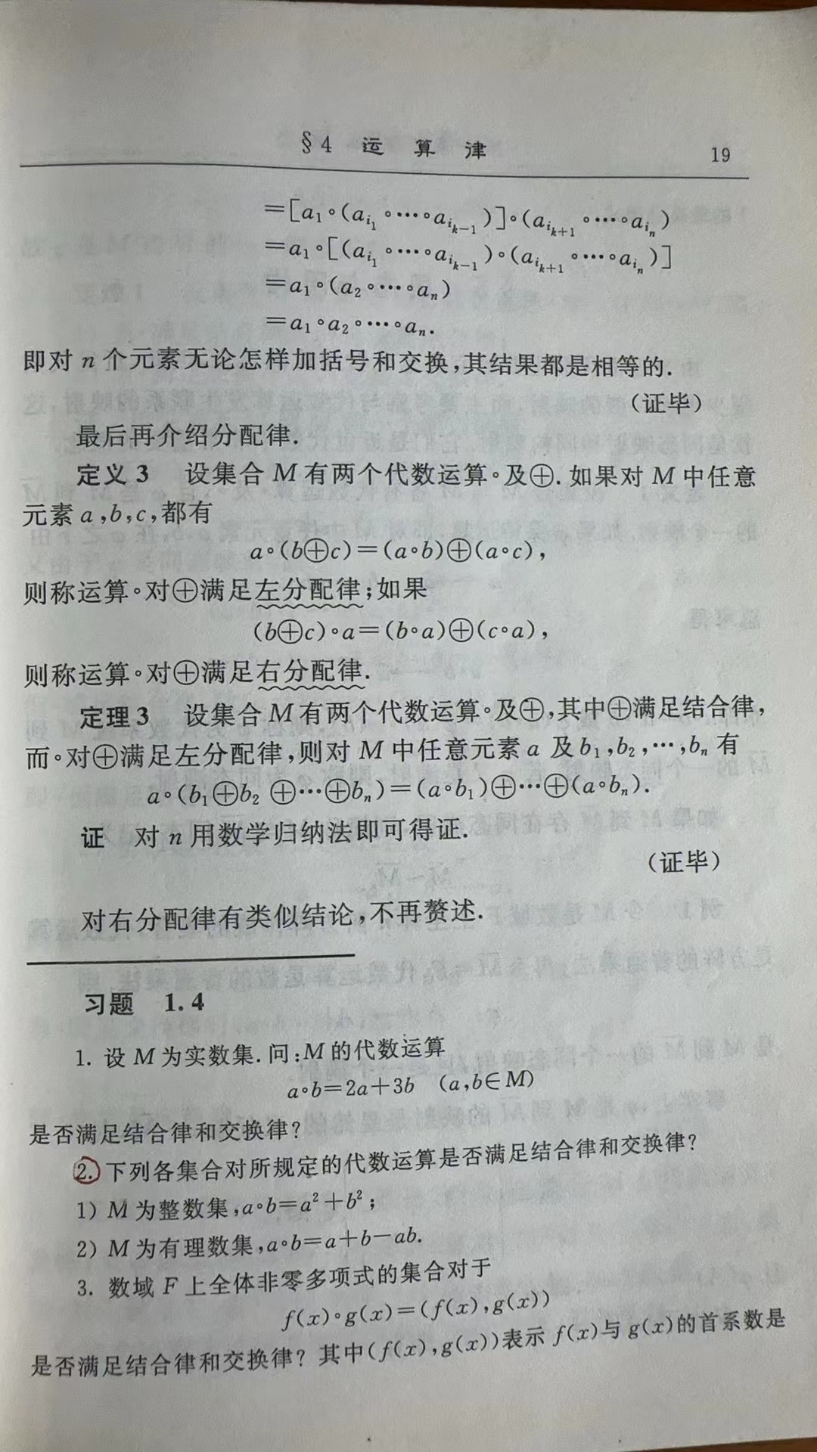
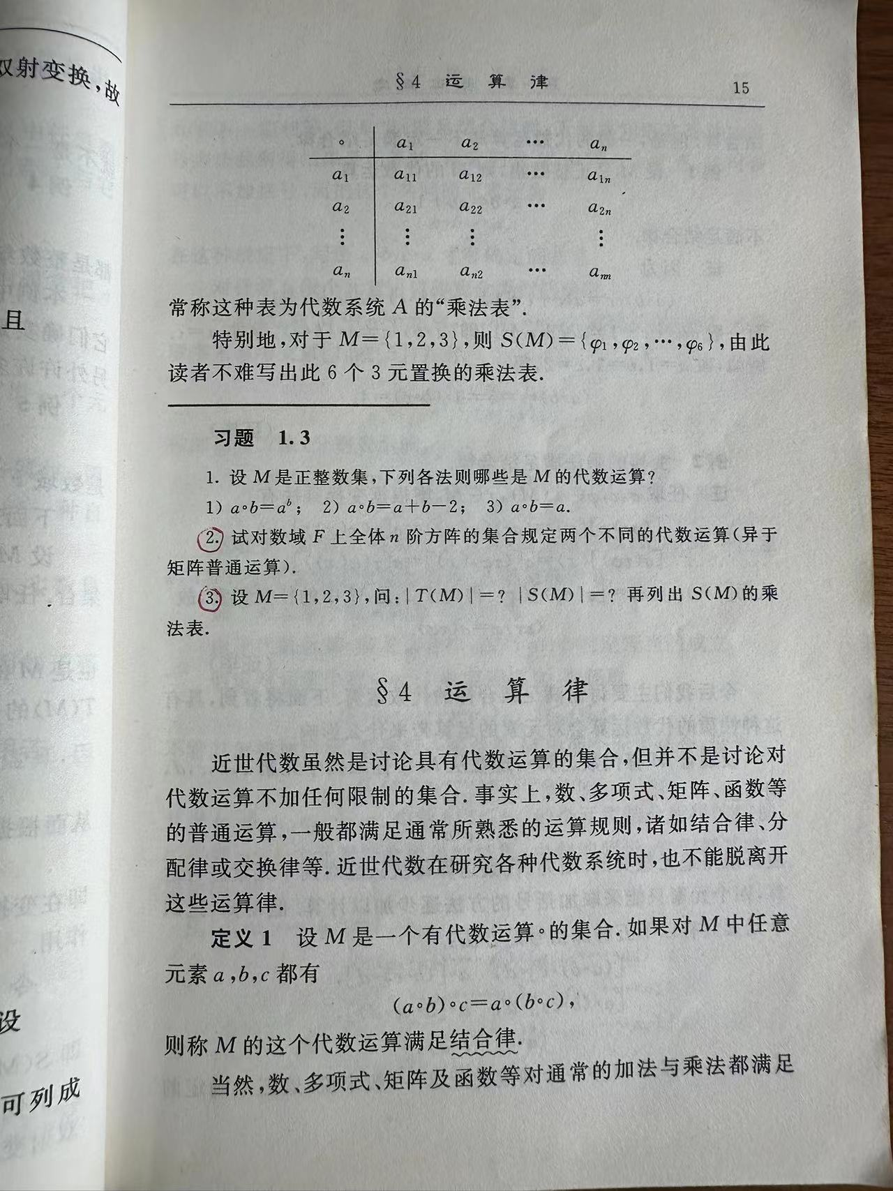
作业
P15：2、3
P19：2

